Slide 1
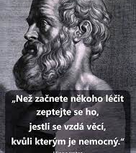
Diagnostika a kinezioterapie vybraných diagnóz v oblasti trupu - 2.část
bp4833 Kineziologie, algeziologie a odvozené techniky diagnostiky a terapie 3
Mgr. Zuzana Kršáková, Mgr. Kateřina Honová

Slide 2
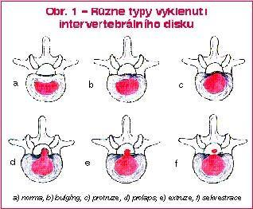
Diskopatie - etiopatogeneze
poškození anatomie / funkce meziobratlové destičky
jedná se o nejčastější příčinou vzniku tzv. kořenových syndromů
pozn. kořenové syndromy mimo diskopatií také způsobují:
  stenóza páteřního kanálu (vrozená, získaná)
  záněty
  nádory
  úrazy (fraktury, distenze nervů apod.)
https://zdravi.euro.cz/clanek/postgradualni-medicina/diagnostika-a-lecba-bolesti-v-krizi-151979/check-status/

Slide 3
Degenerativní změny ploténky způsobují:
úbytek vody v ploténce
pokles obsahu proteoglykanů
změna struktury kolagenu a elastinu
zvýšení produkce cytokinů a proteáz
změna aktivity fibroblastů a chondroblastů

Slide 4
degenerace ploténky a její vyklenování vede ke snížení meziobratlového prostoru a k výraznější pohyblivosti sousedních obratlů
kolem prominujícího anulus fibrosus se tvoří reaktivní osteoprodukce, která zmírňuje hypermobilitu
dochází ke stenóze kanálu páteřního a příslušných neuroforamin

Slide 5
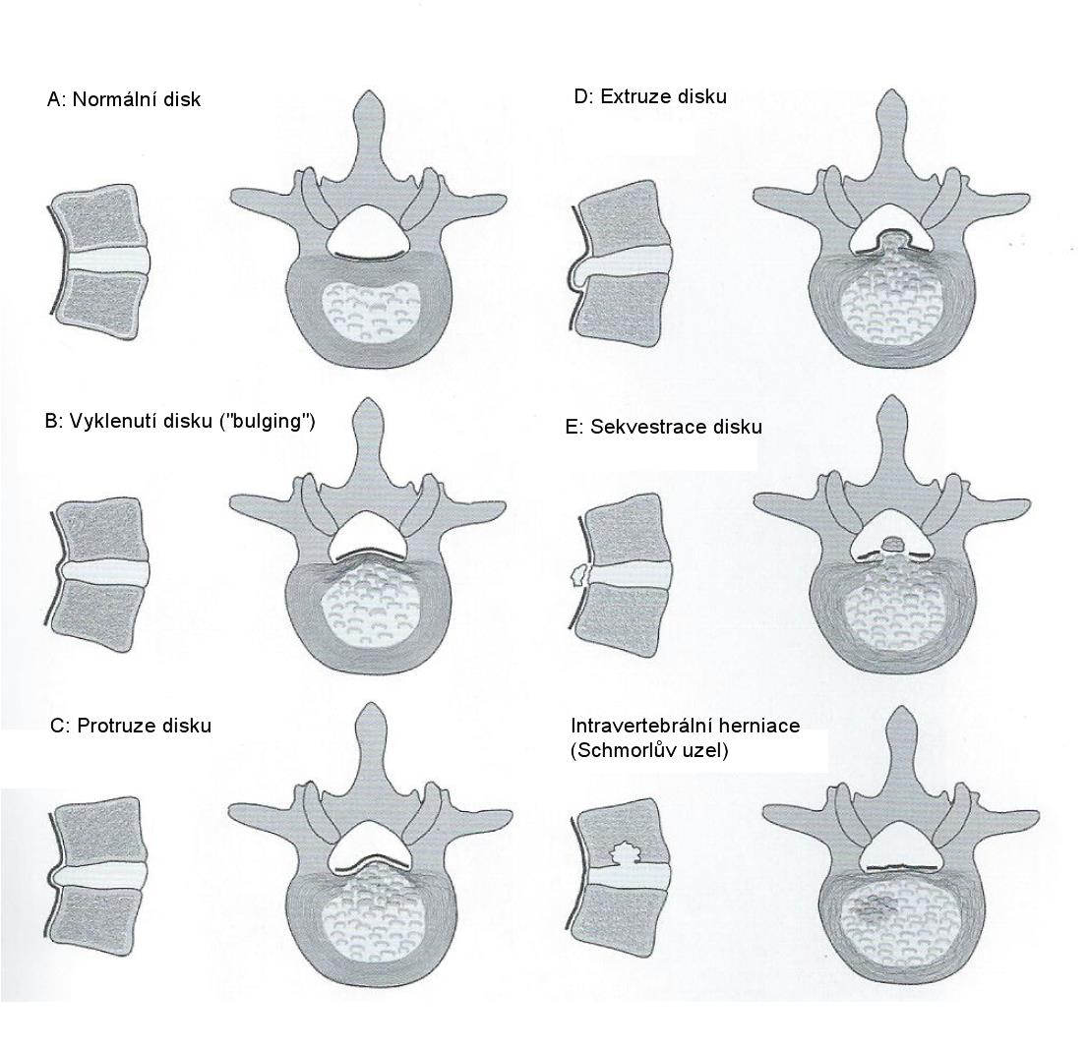
Diskopatie
vyklenutí ("bulging")
výhřez (herniace)
  protruze (částečné přerušení anulus fibrosus)
  extruze (úplné přerušení anulus fibrosus)
  sekvestrace (přerušení lig. long. posterior)
https://docplayer.cz/46330322-Lekarska-fakulta-v-hradci-kralove-rehabilitacni-klinika-vyuziti-metody-mckenzie-u-vertebrogennich-poruch-v-oblasti-bederni-patere.html

Slide 6
mechanická komprese kořene a jeho cévního zásobení (výhřez disku nebo foraminální kostní stenóza)
zánětlivé změny s edémem kořene (imunitně podmíněný zánět provokovaný novým “materiálem” - výhřezem disku)

Slide 7
Nervové kořeny - důležitá poznámka
prof. Lewit ve své monografii zdůrazňuje fakt, že nervový kořen nemusí nutně být tzv. monosegmentový, ale může mít tzv. přechodová vlákna ze sousedních kořenů.
nález proto nemusí vždy přesně korelovat s průběhem dermatomu!
mohou se střídat nervové kořeny silnější a slabší a dokonce může být toto uspořádání odlišné stranově (vpravo vs. vlevo)
útlak tenčího kořene nemusí nutně způsobovat výraznější potíže, zato útlak silnějšího kořene může projikovat do sousedního dermatomu

Slide 8
Poznámka ke kořenové bolesti
“pouhá” komprese nervu nevyvolá bolest, ale parestézii či anestézii
výhřez musí zasáhnout do durálního vaku či kořenového obalu
při pohybu potom dochází ke tření těchto struktur, které se přes výhřez napínají
proto je efektivní mechanická terapie dle McKenzie - zvětšuje prostor v páteřním kanálu a snižuje tak kompresi měkkých struktur

Slide 9
Princip diskopatií
vyklenutí ploténky s tlakem na nervový kořen - typickým projevem je vznik potíží při určité pozici / pohybu
náhlým pohybem může dojít k odloučení části destičky - vznik fragmentu

Slide 10
Klinické projevy
bolest v segmentu, často asymetrické držení těla (úlevová pozice), tuhost v místě blokády (svalový kompenzační spasmus)
red flag: bolest při zvýšení vnitrobřišního tlaku (kýchání, kašel, tlak na stolici)
oslabení svalů, snížení reflexů
mravenčení (parestezie)
snížení / zvýšení kožní citlivosti
spasmy svalů
pocity chladu / tepla

Slide 11
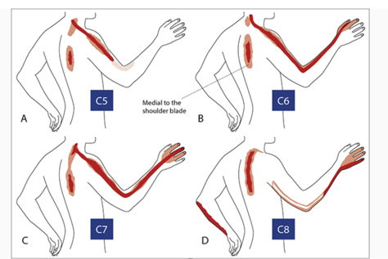
Diskopatie v oblasti C-páteře
bolesti vyzařující po horní končetině až do prstů, bolesti šíje, mezilopatkové oblasti
nejsilnější bývají vleže, někdy se zhoršují při záklonu
typické je zhoršení při záklonu a úklonu či rotaci ke straně bolesti (= zúžení meziobratlového otvoru)
časté jsou dysestezie a pocit slabosti v úchopu
bolestivý Erbův bod nad klíční kostí a TrP ve střední části trapézového svalu - ošetření PIR
https://legacyneuro.com/cervical-radiculopathy/

Slide 12
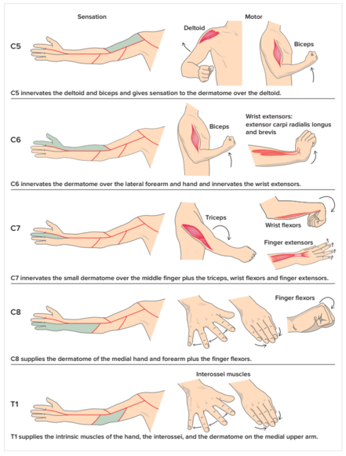
Diskopatie C5
bolest vycházejí ze šíje na zevní stranu ramene
může váznout upažení
parestezie paže až do lokte, někdy předloktí
v této lokalitě může být snížená kožní citlivost
https://www.physio-pedia.com/Cervical_Radiculopathy

Slide 13
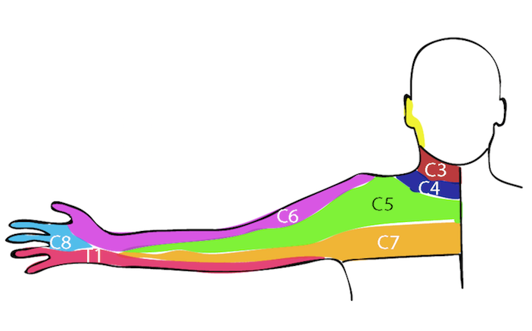
Diskopatie v C6
bolest po radiální straně končetiny až do palce a ukazováčku (někdy také 3. prst)
v této oblasti bývá také hypestezie
oslabení pronace (plus slabší r. radiopronační)
někdy nacházíme obraz scapula alata - ale ne v klidu, ale při drženém přepažení
možné oslabení pohybu palce / ukazováčku
typický projev: necitlivost v držní drobných předmětů
https://epmonthly.com/article/cervical-radiculopathy/

Slide 14
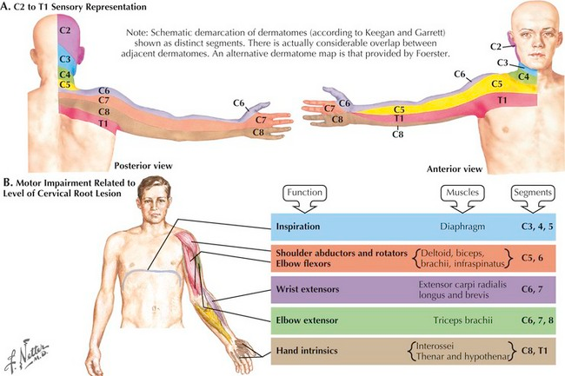
Diskopatie C7
bolest po dorzální straně končetiny až do prostředních prstů; zde také dysestezie
oslabeným svalem bývá m. triceps brachii (= snížení tricipitálního r.)
https://clinicalgate.com/cervical-radiculopathy/

Slide 15
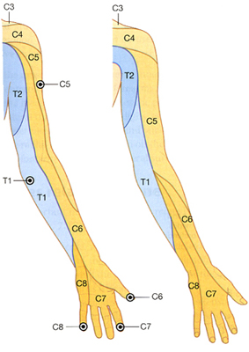
Diskopatie C8
bolest po ulnární ploše končetiny ke 4. a 5. prstu (někdy také 3.)
oslabení flexe prstů (slabší stisk), plus nížený flexorový r.
oslabení také abdukce malíku
může být přítomna atrofie drobných svalů ruky
může být bolestivý pohyb hlavou
https://www.orthobullets.com/spine/2001/neck-and-upper-extremity-spine-exam

Slide 16
Diskopatie v oblasti Th-páteře
diskopatie v oblasti Thp jsou vzácné (často náhodný nález na MRI)
lordotické zakřivení v oblasti Cp a Lp umožňuje axiálnímu skeletu nést většinu váhy těla (větší incidence diskopatií)
většina herniací disků v oblasti Th páteře je asymptomatická, či velmi nespecifická (bolesti na hrudi, bolesti v epigastriu, bolest HKK, a někdy bolesti v oblasti třísla či DKK)
z důvodu této nespecifity symptomů dochází často k opožděné diagnostice
léčba je většinou konzervativní, málokdy invazivní (nese s sebou množstvo komplikací)
radikulární (posterolaterální herniace-komprese nervových kořenů)/myelopatické dráždění či bolest (centrální herniace-komprese míšní)

Slide 17
Diskopatie v oblasti Th-páteře
degenerativní etiologie, symptomatika v oblasti dolní hrudní páteře
¾ případů pod Th8, Th11-12 nejčastější
Th páteř - menší mobilita
U skoliózy či m. Scheuermann, dochází k postupné adaptaci nervových kořenů, která nutně nevede k Th-radikulární symptomatice

Slide 18
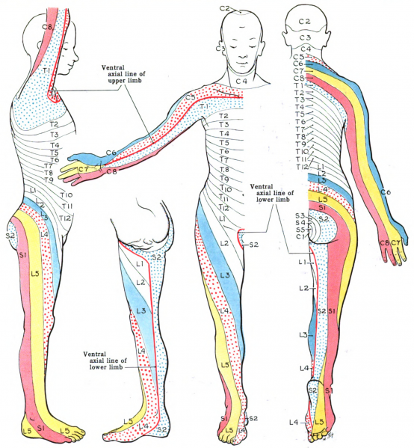
Diskopatie v oblasti Th-páteře
T-1 bolest vyzařuje po mediální části předloktí
T-2 vyzařuje do axilly
T-4 vyzařuje do oblasti bradavek
T-10 vyzařuje do oblasti pupku
T-12 vyzařuje do oblasti nad inguinálními ligamenty
Grant, John Charles 1962 Atlas

Slide 19
Diskopatie v oblasti Lp - L4
bolest či parestézie jsou v lokalitě ventrální plochy stehna až ke koleni, mohou pokračovat po anteromediální ploše bérce až po vnitřní kotník
výjimečně zasahují na mediální hranu palce
výrazně pozitivní “obrácený” Lasegue, klasická zkouška vychází nevýrazně
oslabení m. QF a flexory kyčlí, někdy i ADD
snížení až areflexie patelárního reflexu
hypestezie v dermatomu L4
obtížná chůze do schodů a zvedání ze sedu, ze dřepu

Slide 20
Diskopatie L5
vyzařování po vnější ploše stehna a bérce (“lampas”), do nártu a až k prvnímu až třetímu prstu
v této oblasti také bývá hypestezie
žádný z běžně vyšetřovaných reflexů nebývá změněn
nejčastěji dochází k oslabení m. extenzor hallucis longus, m. extenzor digitorum brevis (palpačně můžeme nahmatat hypotonii ve svalu v oblasti hrany tibie a pod zevním kotníkem
v těžších případech je oslaben m. tibialis ant. - oslabení extenze chodidla i prstů

Slide 21
projevem je nemožnost chůze po patách
při chůzi se může objevovat příznak “čapí chůze”
nezaměnit s parézou pereneálního nervu!
může se také vyskytovat snížená síla v provedení ZR v kyčli
nacházíme zvýšené odpory (patologickou bariéru) při protažení meziprstní řasy mezi palcem a druhým prstem a mezi 2. a 3. prstem, společně s větším vzájemným pohybem při vyšetření
  tento příznak bývá pozitivní zejména tehdy, když bolest vyzařuje do prstů

Slide 22
Diskopatie S1
vyzařování po posterolaterální ploše stehna a lýtka k zevnímu kotníku, po laterální ploše chodidla k malíku a 4. prstu
plus snížení citlivosti v této oblasti
postižení svalů mm. fibulares, m. triceps surae - zejm. jeho laterální část, gluteální svaly
pozitivní modifikovaná zkouška dle Véleho (další slide)
oslabení reflexu AŠ
někdy může být porucha propriocepce (zjištujeme dle pohybu prstů na nohou)
zvýšené meziprstní odpory mezi 3. a 4. a 4. a 5. prstem

Slide 23
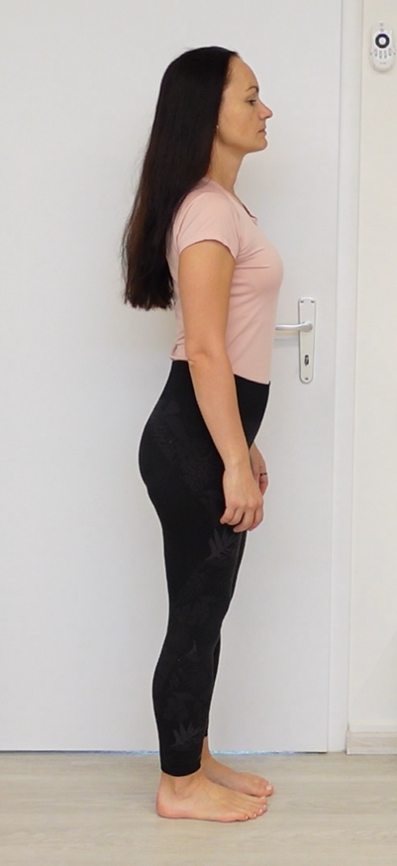
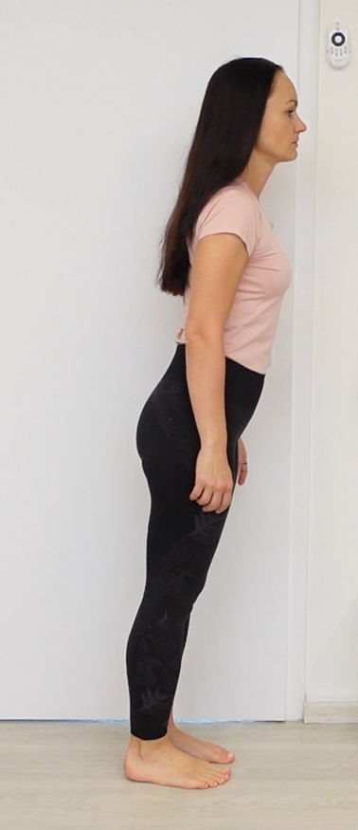
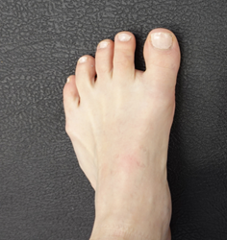
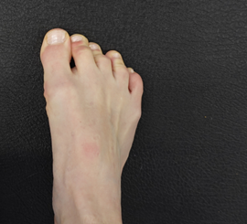
Modifikovaný test dle Véleho
náklon vpřed celým trupem
pozitivita ukazuje asymetrické zatnutí prstců na nohou
na straně zpožděného zatnutí může být polyneuropatie nebo radikulopatie

Slide 24
Diskopatie - klinický obraz
v oblasti bederní páteře je charakteristickým znakem možnost se ohnout a výrazná bolestivost při narovnávání (když bolí oba směry, jedná se většinou “jen” o měkké tkáně)
při pružení vidličkou přes transversální výběžky nacházíme pružení plus bolest (blokáda je typicky bolest a nepružení v segmentu)

Slide 25
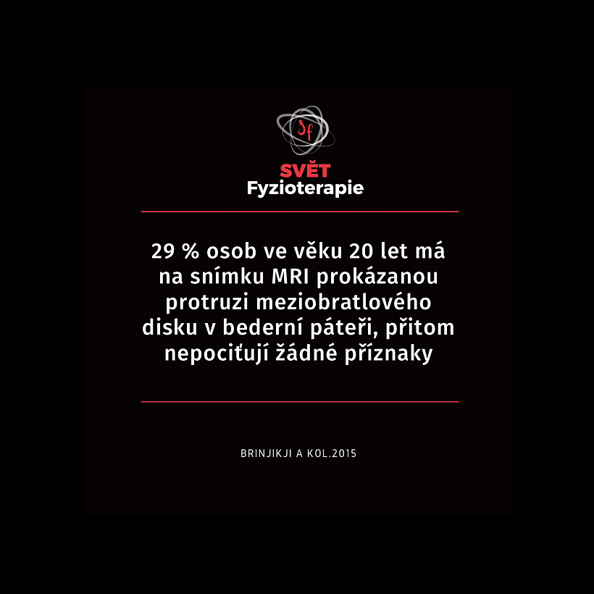
Diskopatie - klinická relevance zobrazovacích metod, aneb nestrašme pacienty
Studie z roku 2009 (Murphy a kol.) uvádí, že není zcela jednoznačně potvrzené radikulární dráždění v rámci dermatomu. Ve výzkumu se tato projekce v rámci Lp potvrdila pouze u S1, a to u 65 % zkoumaných osob.
nocebo, kinesiofobie
Lidské tělo není auto, ani robot
Hýbeš se “nesprávně” vs. “To je individuální”
https://www.svetfyzioterapie.cz/protruze-disku-nemusi-znamenat-bolest-zad

Slide 26
Diskopatie - možnosti terapie
obecná doporučení: první 3 dny spíše klidový režim, běžné ADL, tekutiny, zpevnění (pás), suché teplo, analgetika
akutní fáze: mechanická terapie (McKenzie) s respektováním centralizace / periferizace, práce s dechem, jemné (auto)mobilizace, trakce
subakutní a chronická fáze: pohybová terapie k posílení svalového korzetu, řešení KAUZÁLNÍ příčiny vzniku potíží

Slide 27
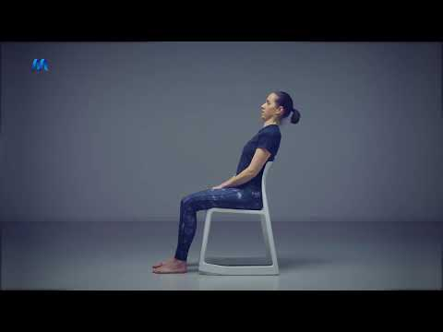
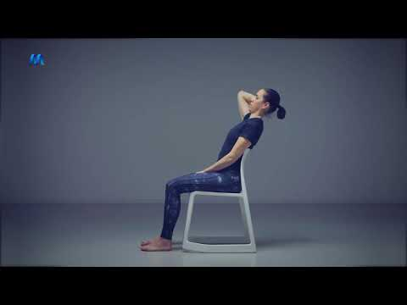
Diskopatie - terapie v oblasti C-páteře

Slide 28
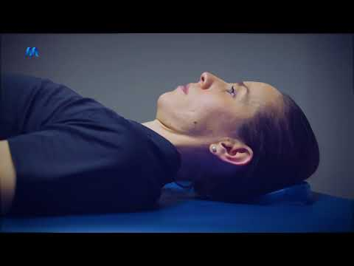
Diskopatie - terapie v oblasti C-páteře

Slide 29
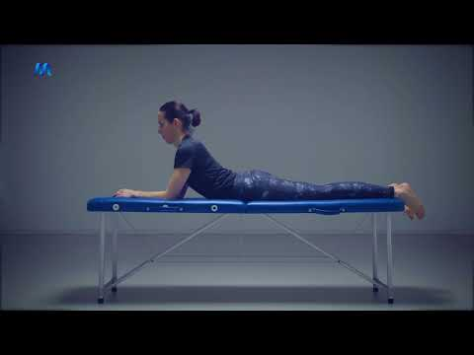
Diskopatie - terapie v oblasti C-páteře

Slide 30
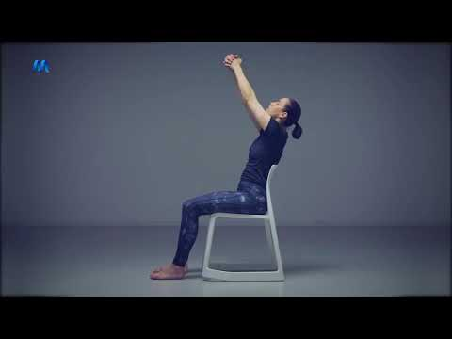
Diskopatie - terapie v oblasti Th-páteře

Slide 31
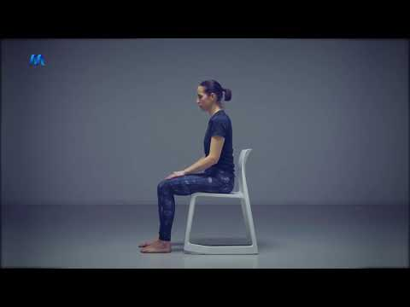
Diskopatie - terapie v oblasti L-páteře

Slide 32
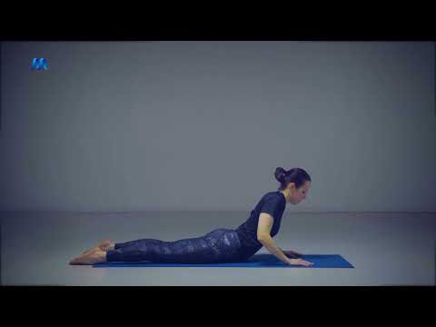
Diskopatie - terapie v oblasti L-páteře

Slide 33
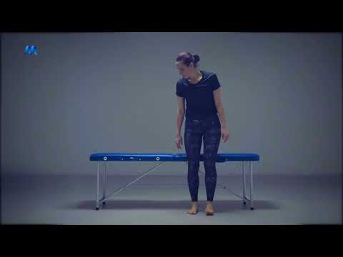
Diskopatie - terapie v oblasti L-páteře

Slide 34
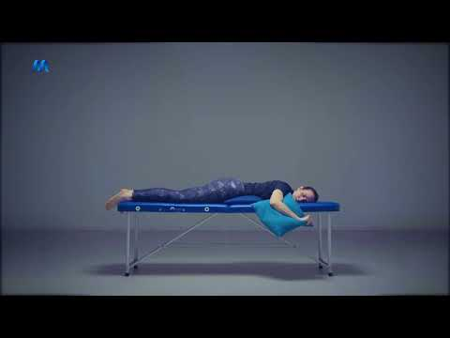
Akutní bolest v dolní části zad?

Slide 35
Trakce bederní páteře - 1. metoda volby
Min. 20s
Vždy poučit pac.:
Pokud se bolest zhorší – informovat T, přestat provádět trakci
Po trakci zůstat ve stejné poloze min. stejnou dobu jako trakce samotná (platí i pro přístrojovou trakci)
Výdechově nádechová oblast!!!
Trakci vždy opouštíme pomalu!!!

Slide 36
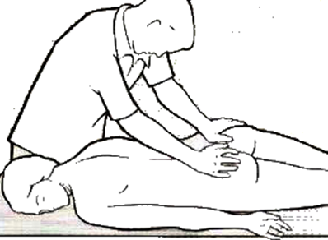
Izometrická trakce bederní páteře – základní tr.
P: leh na břiše, nárty přes okraj stolu
T: za hlavou P, kořeny dlaní opírá o lopaty kostí kyčelních
MOB: P zhluboka dýchá, při nádechu T zvyšuje odpor kladený na pánev
Výdechově-nádechová oblast

Slide 37
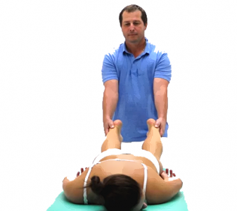
Intermitentní trakce v úlevové lordóze
P: leh na břiše, přidržuje se okrajů stolu
T: stojí v nákroku u nohou P, drží DKK nad kotníky, zacílí EXT na L páteř
MOB: tah v podélné ose, rytmické pružení vycházející z trupu T lehce v záklonu
https://www.fyzioweb.cz/bederni-pater-a-panev_1

Slide 38

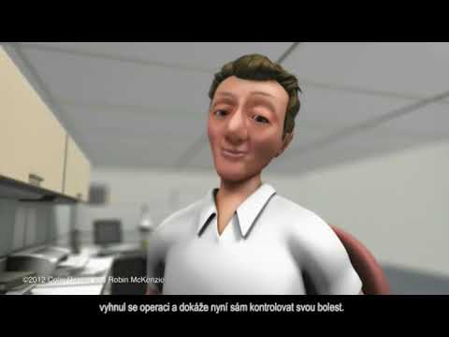
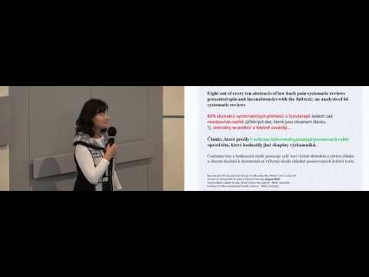

McKenzie metóda
https://cz.mckenzieinstitute.org/

Slide 39
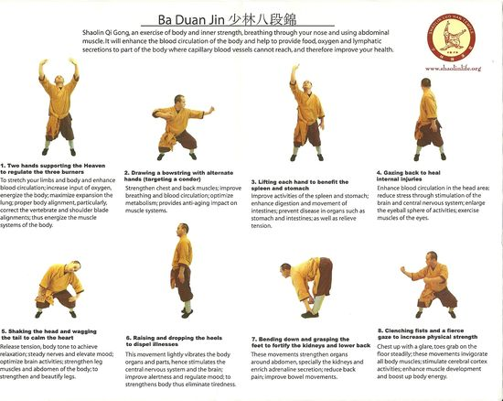
Diskopatie - výzkum
cvičení Ba Duan Jin významný efekt u herniace disků v oblasti Lpáteře (delší efekt léčby)
Li, X., Guo, S., Dong, H., & Zhou, L. (2021). BADUANJIN EXERCISE TO TREAT FOR LUMBAR DISC HERNIATION: A SYSTEMATIC REVIEW AND META-ANALYSIS. Journal of Mechanics in Medicine and Biology, 21(10), 2140060.
Studie porovnávající léčební efekt 8-týdenního tréninkového programu (elektroléčba plus lumbární trakce) na funkci svalu a propriocepci v rámci isokinetického tréninku trupu (intervenční skupina) a core training (kontrolní skupina) prokázala signifikantní zlepšení a propriocepci u intervenční (standardní rhb plus isokinetic training) i kontrolní skupiny (standardní rhb plus core training)
Zhang, X., Bi, X., Shao, J., Sun, D., Zhang, C., & Liu, Z. (2019). Curative effects on muscle function and proprioception in patients with chronic lumbar disk herniation using isokinetic trunk muscle strength training. International Journal of Clinical and Experimental Medicine, 12(4), 4311-20.
https://cz.pinterest.com/crossvvay/tai-chi-ba-duan-jin/

Slide 40
Diskopatie - výzkum
1. studie zkoumala 308 sportovců (baseball, plavání, basketbal, kendo, fotbal a běh) s průměrným věkem 19 let. V kontrolní skupině zahrnovala 71 nesportujících účastníků v kontrolní skupině. Ploténky byly posuzovány pomocí poměru jejich výšky k výšce obratlového těla (hypertrofie disku) a poměru intenzity signálu v jádře k intenzitě signálu v prstenci (hydratace jádra disku) na MRI.
“Výsledná data ukazují, že sporty (především ty náročnější na páteř - nejlépe dopadl basket a fotbal) mohou být u mladých sportovců spojeny s příznivými adaptacemi meziobratlových plotének. V souladu s důkazy o dalších tkáních (svaly a kosti) tato studie doplňuje důkazy o tom, že specifické typy zátěže mohou příznivě modulovat vlastnosti bederních plotének.”
2. studie zkoumala celkem 385 osob v průměrném věku: 56 let. Ze druhé studie vzešla data poukazující na fakt, že nízká fyzická aktivita po dobu 14 let koreluje s nárůstem degenerace meziobratlových plotének hrudní a bederní páteře. Nebyla ale zjištěna statisticky významná souvislost mezi degenerací disků a fyzickou prací, chůzí nebo jízdou na kole.
Owen PJ, Hangai M, Kaneoka K, Rantalainen T, Belavy DL. Mechanical loading influences the lumbar intervertebral disc. A cross-sectional study in 308 athletes and 71 controls. J Orthop Res. 2021 May;39(5):989-997. doi: 10.1002/jor.24809. Epub 2020 Jul 31. PMID: 32691862.
Maurer E, Klinger C, Lorbeer R, Rathmann W, Peters A, Schlett CL, Nikolaou K, Bamberg F, Notohamiprodjo M, Walter SS. Long-term effect of physical inactivity on thoracic and lumbar disc degeneration-an MRI-based analysis of 385 individuals from the general population. Spine J. 2020 Sep;20(9):1386-1396. doi: 10.1016/j.spinee.2020.04.016. Epub 2020 Apr 30. PMID: 32360761.

Slide 41
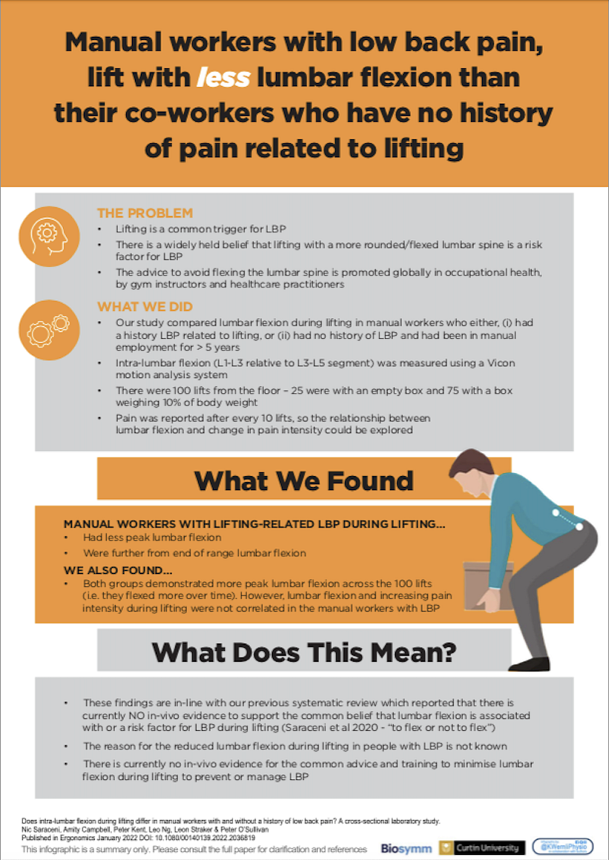
Flexe páteře a zvedání břemen
zvedání břemen a flexe Lp - problém?
Studie autorů Nic Saraceni a kol. 2022 zkoumala pohyby lumbální flexe při zvedání lehkého břemene u lidí s a bez LBP v anamnéze. Ti, kteří při manuální práci v anamnéze neměli bolestivost této oblasti v posledních letech, se pohybovali v blízkosti koncového rozsahu pohybu. Naopak manuální pracovníci s LBP v anamnéze při měli při zvedání břemene menší flexi v bederní páteři.
Lidé s LBP zvedají zátěž se sníženou bederní flexí, v porovnání s lidmi bez symptomů LBP. Větší bederní flexe tedy pravděpodobně není spojena s LBP u manuálních pracovníků, je však potřebné další zkoumání.
SARACENI, Nic, et al. Does intra-lumbar flexion during lifting differ in manual workers with and without a history of low back pain? A cross-sectional laboratory study. Ergonomics, 2022, just-accepted: 1-20.
SARACENI, Nic, et al. To flex or not to flex? Is there a relationship between lumbar spine flexion during lifting and low back pain? A systematic review with meta-analysis. journal of orthopaedic & sports physical therapy, 2020, 50.3: 121-130.

Slide 42
Zvedání břemen - protektívně či volně?
Autoři Wernli a kol., 2022 uvěřejnili studii, v rámci které vedli rozhovory s 12 lidmi s nespecifickými bolestmi zad (NSLBP). “Interviews” byly provedeny před a po 12-týdenní fyzioterapii, konkrétně CFT (Cognitive Functional Therapy).
Rozhovory a další vyšetření odhalilo ochranné chování, související s přesvědčením o poškození tkáně, „správném“ držení těla, strachem souvisejícím s bolestí, emočním rozrušením a změnou chování – „ochrana svých poškozených zad“.
Rozhovory a vyšetření na konci programu odhalilo významnou eliminaci účastníků studie po přijetí vědomého, méně protektivního chování (ve svých pozicích a pohybových vzorcích) a zlepšení sebedůvěry. Doporučujeme přečíst celou studii - otevřený přístup.
Wernli, K., Smith, A., Coll, F., Campbell, A., Kent, P., & O'Sullivan, P. (2022). From protection to non‐protection: A mixed methods study investigating movement, posture and recovery from disabling low back pain. European Journal of Pain.

Slide 43
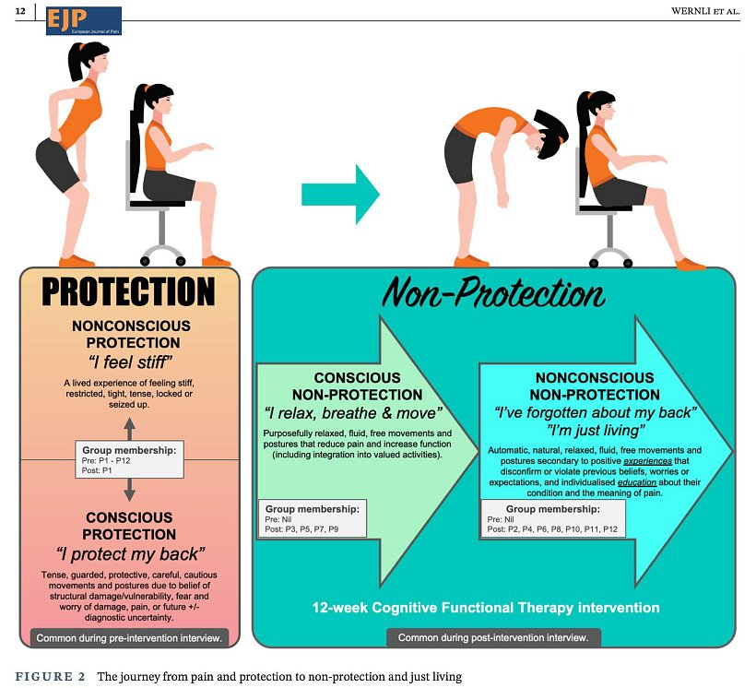
Zvedání břemen - protektívně či volně?
https://onlinelibrary.wiley.com/doi/epdf/10.1002/ejp.2022

Slide 44
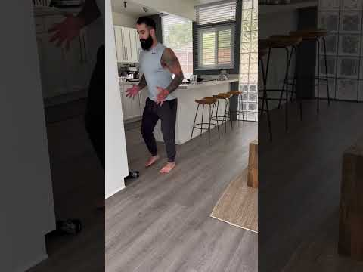
Dokonalá postura - A není to jedno? :-) Perfekcionismus vs. variabilita

Slide 45
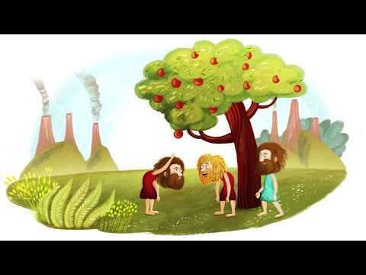
Pokřivení a vzpřímení - pro děti :-)

Slide 46
Pozor na odlišení diskopatií a poruch vnitřních orgánů / jiných poruch
bolest v krční oblasti jdoucí do ramene - amyotrofická neuralgie brachiálního plexu
bolest v hrudní oblasti - žaludek, srdce
bolest v bederní oblasti - ledviny, střeva, srůsty v břiše
Vždy nutné pečlivé posouzení v celkovém kontextu. Pozor, pokud bolest “zad” nekoreluje se změnou pozice nebo pohybu. Společně s celkovými příznaky ukazuje spíše na poruchu mimo pohybový aparát. Potíž v páteři pak může být pouze sekundární.

Slide 47
Zdroje:
Rychlíková, E.: Tajemství zdravé páteře, 2016. Praha: Triton, s. 174
https://www.physio-pedia.com/Thoracic_Disc_Syndrome
https://www.svetfyzioterapie.cz/prestanme-strasit-lidi
https://www.svetfyzioterapie.cz/protruze-disku-nemusi-znamenat-bolest-zad
https://www.svetfyzioterapie.cz/flexe-patere-pri-zvedani-bremene-u-manualnich-pracovniku
https://www.svetfyzioterapie.cz/meziobratlove-plotenky-a-ne-aktivita
https://www.svetfyzioterapie.cz/od-ne-vedome-protekce-zad-k-uvolnenemu-pohybu
Zhang, X., Bi, X., Shao, J., Sun, D., Zhang, C., & Liu, Z. (2019). Curative effects on muscle function and proprioception in patients with chronic lumbar disk herniation using isokinetic trunk muscle strength training. International Journal of Clinical and Experimental Medicine, 12(4), 4311-20.
SARACENI, Nic, et al. Does intra-lumbar flexion during lifting differ in manual workers with and without a history of low back pain? A cross-sectional laboratory study. Ergonomics, 2022, just-accepted: 1-20.
SARACENI, Nic, et al. To flex or not to flex? Is there a relationship between lumbar spine flexion during lifting and low back pain? A systematic review with meta-analysis. journal of orthopaedic & sports physical therapy, 2020, 50.3: 121-130.
Wernli, K., Smith, A., Coll, F., Campbell, A., Kent, P., & O'Sullivan, P. (2022). From protection to non‐protection: A mixed methods study investigating movement, posture and recovery from disabling low back pain. European Journal of Pain.
Owen PJ, Hangai M, Kaneoka K, Rantalainen T, Belavy DL. Mechanical loading influences the lumbar intervertebral disc. A cross-sectional study in 308 athletes and 71 controls. J Orthop Res. 2021 May;39(5):989-997. doi: 10.1002/jor.24809. Epub 2020 Jul 31. PMID: 32691862.
Maurer E, Klinger C, Lorbeer R, Rathmann W, Peters A, Schlett CL, Nikolaou K, Bamberg F, Notohamiprodjo M, Walter SS. Long-term effect of physical inactivity on thoracic and lumbar disc degeneration-an MRI-based analysis of 385 individuals from the general population. Spine J. 2020 Sep;20(9):1386-1396. doi: 10.1016/j.spinee.2020.04.016. Epub 2020 Apr 30. PMID: 32360761.

Slide 48
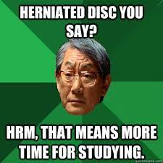
Děkuji za pozornost!

